Slide 1
এই স্লাইডটি সম্মানিত শিক্ষকবৃন্দের জন্য। তাই স্লাইডটি হাইড করে রাখা হয়েছে।-
এই পাঠটি শ্রেণিকক্ষে উপস্থাপনের আগে পাঠ্যপুস্তকের নির্দিষ্ট পাঠের সঙ্গে মিলিয়ে নিন।
এই পাঠটি শ্রেণিকক্ষে উপস্থাপনের সময় প্রত্যেকটি ধাপের জন্য শিক্ষক পূর্বেই সময় বিভাজন করে নিবেন।
এই পাঠটি শ্রেণিকক্ষে উপস্থাপনের আগে স্লাইডের নিচে অর্থাৎ স্লাইড নোটের প্রয়োজনীয় নির্দেশনা দেখে নিন। নোট অনুযায়ী পাঠদান করলে পাঠটি ফলপ্রসূ হতে পারে। তবে শিক্ষক ইচ্ছা করলে নিজের কৌশল ও পদ্ধতি প্রয়োগ করে পাঠদান করতে পারেন।

Slide 2
স্বাগতম

Slide 3
বিষয় : বাংলাদেশ ও বিশ্ব পরিচয়
6ষ্ঠ শ্রেণি
অধ্যায় : 6ষ্ঠ
রাষ্ট্র ও নাগরিক
মো: রাসেদুজ্জামান রাসেল
সিনিয়র সহ:শিক্ষক
জগন্নাথপুর মাধ্যমিক বিদ্যালয়
কুমারখালী, কুষ্টিয়া
rashedduzzaman@gmail.com
০১৭১৯৪৭৮৪২৬

Slide 4
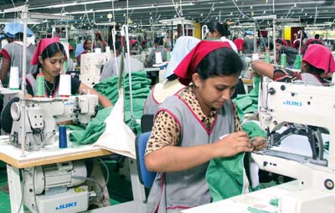
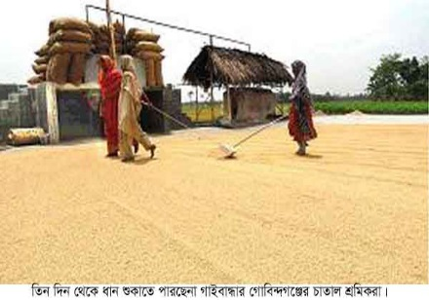
অর্থনৈতিক খাতে
চিত্র দুইটি দেখে চিন্তা করে বল অর্থনৈতিক খাত কী?
চিত্র দুইটি দেখে চিন্তা করে বল ইহা কোন খাতে গুরুত্বপুর্ণ ভূমিকা রাখে?

Slide 5
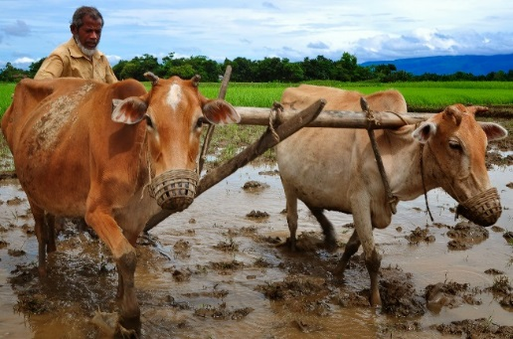
আজকের পাঠের বিষয়
অর্থনৈতিক খাতসমূহ

Slide 6
শিখনফল
এই পাঠ শেষে শিক্ষার্থীরা…
◊ বাংলাদেশের অর্থনীতির খাতসমূহ বর্ণনা করতে পারবে;
◊ বাংলাদেশের অর্থনীতির খাতসমূহ ব্যাখ্যা করতে পারবে;
◊ বাংলাদেশের অর্থনীতির বিভিন্ন খাতের গুরুত্ব বিশ্লেষণ
করতে পারবে।

Slide 7
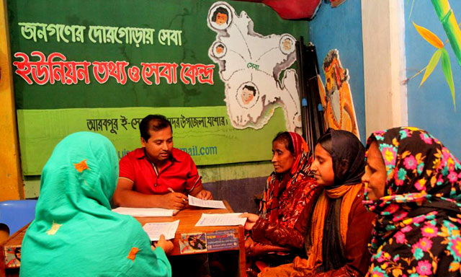
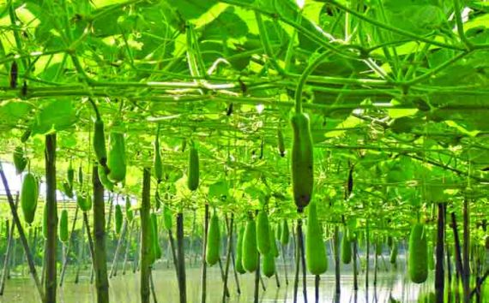
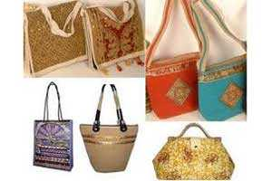
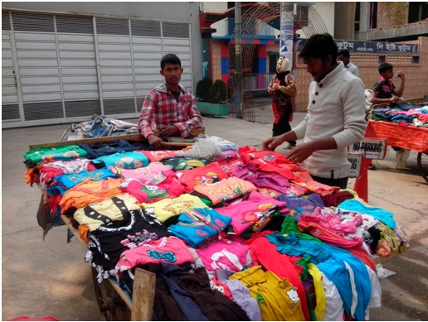
চিত্রগুলো দেখে বল এগুলো কোন কোন খাতের অর্ন্তগত? উক্ত খাতগুলো থেকে আমরা কিভাবে দেশর উন্নয়ন ঘটাতে পারি?
Notes:
ভিডিও চিত্রটির ভিত্তিতে দৈবচয়ন এর মাধ্যমে ২/৩ জন শিক্ষার্থীদের দ্বারা বাংলাদেশের অর্থনৈতিক খাতসমূহ কি কি ও তাদের অবদান উল্লেখ করতে বলা যায়। আগ্রহী শিক্ষার্থীরা সামনে এসে তা বর্ণনা করবে। শিক্ষক অন্যান্য শিক্ষার্থীদের আলোচনায় অংশগ্রহন করার জন্য উৎসাহিত করবেন।

Slide 8
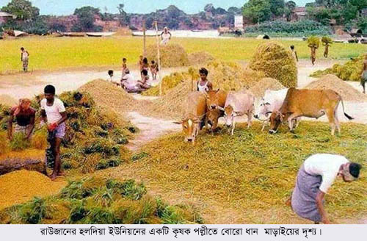
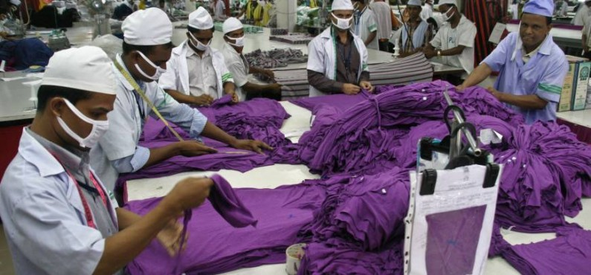
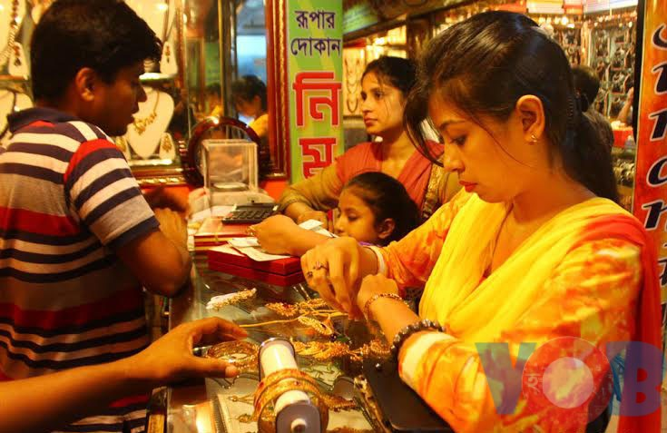
অর্থনীতির খাতসমূহ
কৃষি
শিল্প
ব্যবসা
সেবা
Notes:
চিত্রগুলো দেখিয়ে শিক্ষক শিক্ষার্থীদের উক্ত খাতগুলোর অবদান বলতে বলবেন। তবে সময়ের প্রতি দৃষ্টি রাখবেন।

Slide 9
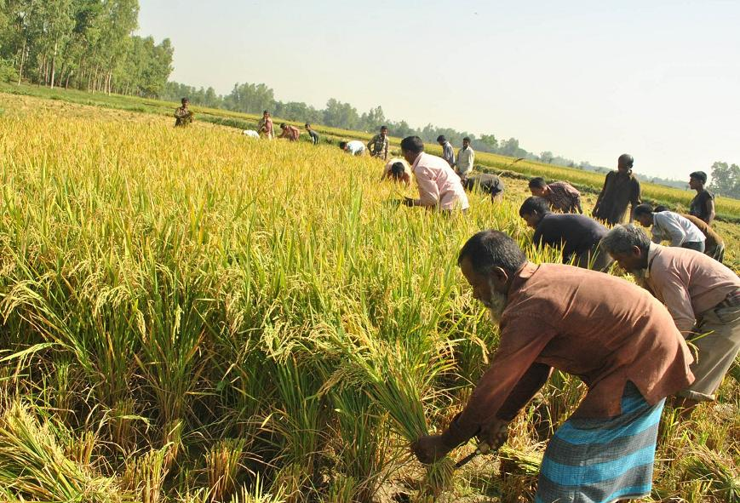
কৃষি-
ধান, পাট, চা, ডাল ,রবিশষ্য,শাকসবজী, বনজ সম্পদ, পশুপালন ও মৎস্য চাষ কৃষি খাতের অন্তর্গত।
Notes:
চিত্র দুইটি দেখিয়ে শিক্ষক প্রশ্ন করবেন- আর কোন কোন ফসল কৃষি খাতের অন্তর্ভূক্ত।

Slide 10
শিল্প
পাট ও চামড়াজাত দ্রব্য, সূতা, কাপড়, কাগজ, পোশাক, আসবাবপত্র, চিনি, পেট্রোল, রাসায়নিক দ্রব্য শিল্পখাতের অন্তর্গত।
Notes:
চিত্র দুইটি দেখিয়ে শিক্ষক প্রশ্ন করবেন- আর কোন কোন দ্রব্য শিল্প খাতের অন্তর্ভূক্ত ।

Slide 11
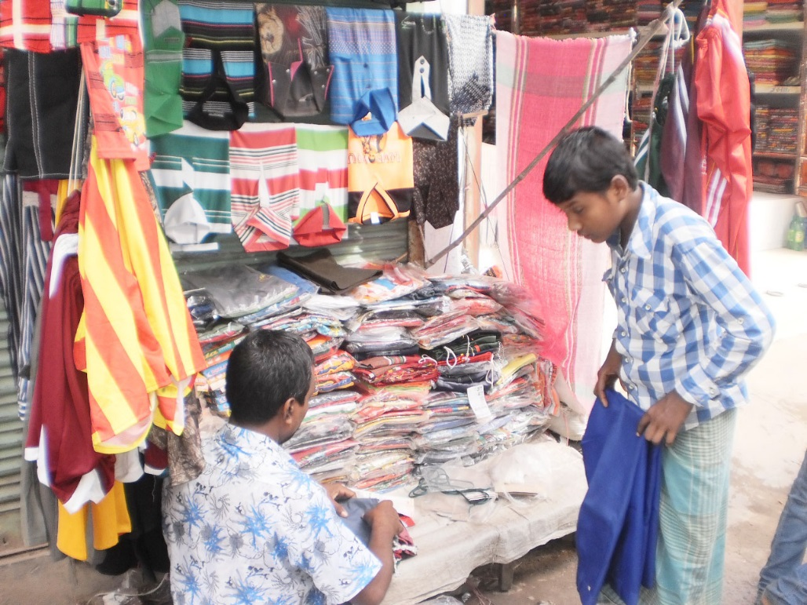
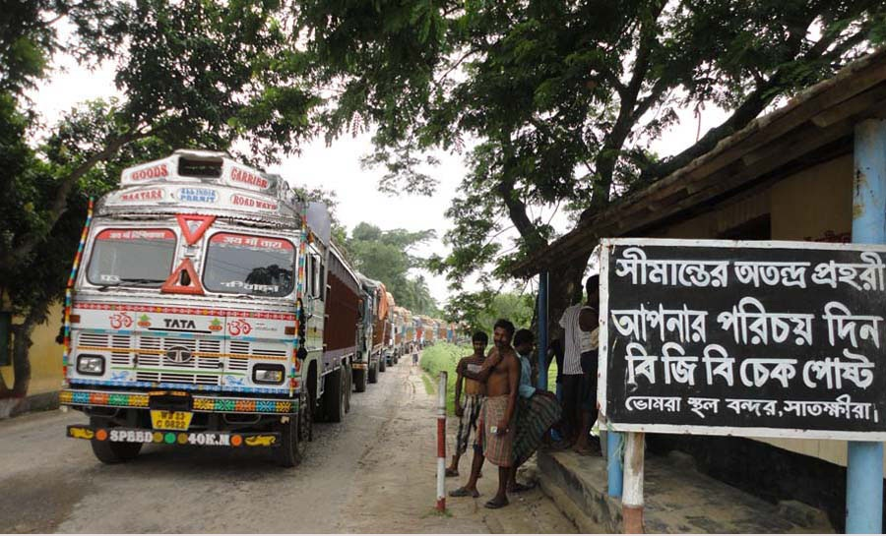
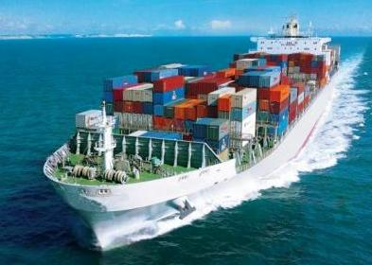
ব্যবসা - বানিজ্য
অভ্যন্তরীণ ও বৈদেশিক বাণিজ্য অর্থনীতির একটি প্রধান খাত।
Notes:
২/৩ জন শিক্ষার্থীকে প্রশ্ন করতে হবে ব্যবসা বাণিজ্য কিভাবে আমাদের অর্থনীতিকে সচল করে?

Slide 12
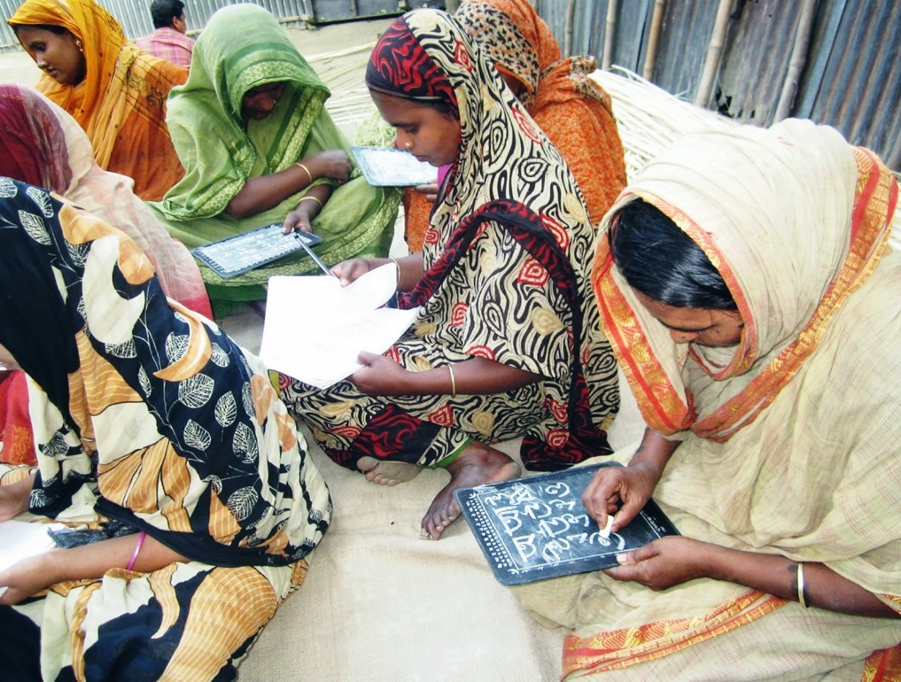
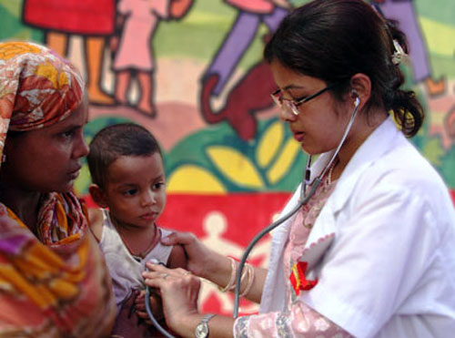
সেবাখাত
শিক্ষা, স্বাস্থ্য, আবাসন, পরিবহণ, ব্যাংক, বীমা, আইন শৃংখলা বাহিনী ইত্যাদি।
Notes:
চিত্র দুইটি দেখিয়ে শিক্ষক ২/৩জন শিক্ষার্থীকে প্রশ্ন করবেন- আর কোন কোন খাত সেবা খাতের অন্তর্ভূক্ত।

Slide 13
জোড়ায় কাজ
দেশের অর্থনৈতিক উন্নয়নে সেবাখাতের একটি তালিকা তৈরি কর।
Notes:
পাশাপাশি অথবা সামনাসামনি বসিয়ে কাজটি সমাধান করতে দিতে পারেন।

Slide 14
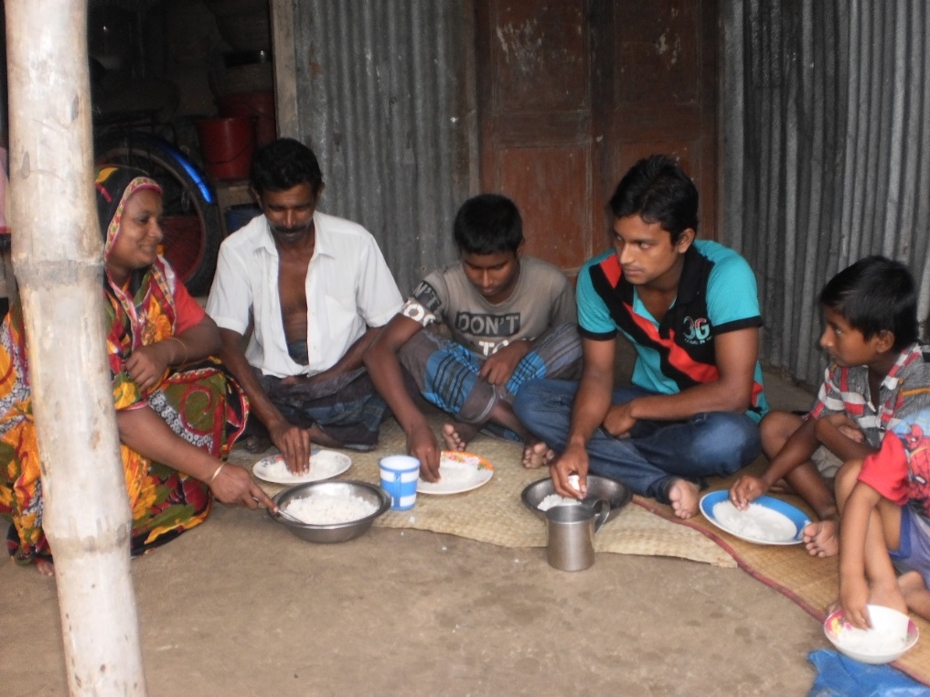
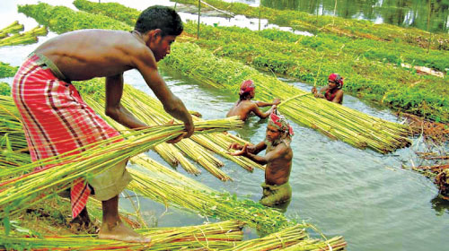
খাতসমূহের অবদান
কৃষিখাত খাদ্য চাহিদা পূরণ করার পাশাপাশি শিল্পের কাঁচামাল হিসাবে ব্যবহৃত হয়।
Notes:
চিত্র দুইটির মধ্যে পার্থক্য ও সম্পর্ক নির্ণয় করতে বলতে পারেন।

Slide 15
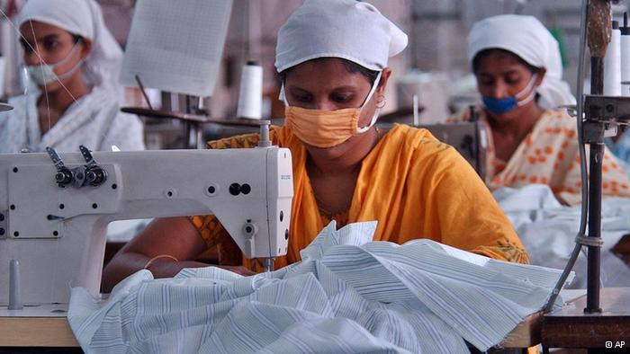
খাতসমূহের অবদান
শিল্পখাত খাদ্য, বস্ত্র, ঔষুধ, আবাসন চাহিদা ছাড়াও নাগরিকদের জন্য কর্মসংস্থানের সুযোগ সৃষ্টি করে।
Notes:
চিত্র দুইটি দেখিয়ে শিক্ষক প্রশ্ন করবেন- শিল্প খাত আর কোন কোন ক্ষেত্রে অবদান রাখে? প্রথম চিত্রে আবাসন ও দ্বিতীয় চিত্রে বস্ত্রখাতের চিত্র বোঝানো হয়েছে।

Slide 16
খাতসমূহের অবদান
ব্যবসাখাত দেশের অভ্যন্তরীণ বাজারকে স্থিতি রেখে বৈদেশিক মুদ্রা অর্জনে অগ্রণী ভূমিকা পালন করে।
Notes:
ব্যবসাখাত বাংলাদেশের অর্থনীতিতে কিরূপ ভূমিকা রাখে উপরোক্ত চিত্রে বোঝানো হয়েছে। এখানে শিক্ষক প্রশ্ন করতে পারেন প্রথম চিত্রের ব্যক্তি কিভাবে অর্থনীতিতে অবদান রাখতে পারেন? দ্বিতীয় চিত্রে ব্যবসাখাতের মাধ্যমে যে বৈদেশিক মুদ্রা অর্জন করা যায় তা বোঝানো হয়েছে।

Slide 17
খাতসমূহের অবদান
সেবাখাত দেশের মানুষের জীবনমানের উন্নতির জন্য কাজ করে ।
Notes:
চিত্র দেখিয়ে সেবা খাতের অবদান উল্লেখ করতে বলবেন।

Slide 18
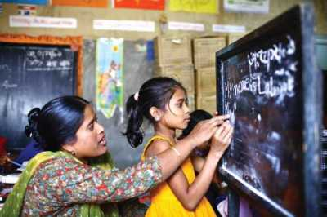
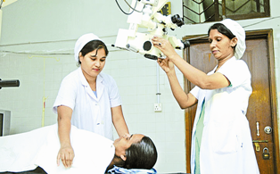
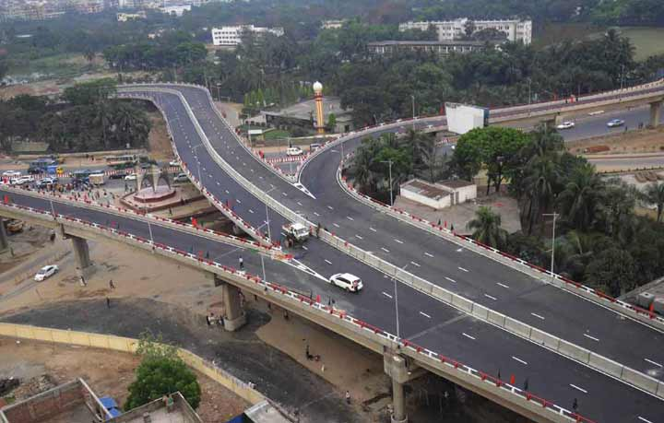
খাতসমূহের অবদান
শিক্ষা, স্বাস্থ্য ও যোগাযোগ ব্যবস্থার উন্নতির দ্বারা মানুষের জীবনযাত্রার মান বাড়াতে বাংলাদেশের অর্থনৈতিক খাতসমূহ গুরুত্বপূর্ণ ভূমিকা পালন করে।
Notes:
ছবিগুলো দেখিয়ে প্রশ্ন করা যেতে পারে- বাংলাদেশের অর্থনৈতিক উন্নয়নে শিক্ষা , স্বাস্থ্য ও যোগাযোগ ব্যবস্থা কিরূপ ভূমিকা পালন করে ? পরবর্তীতে শিক্ষক বিস্তারিত ব্যাখ্যা দিবেন।

Slide 19
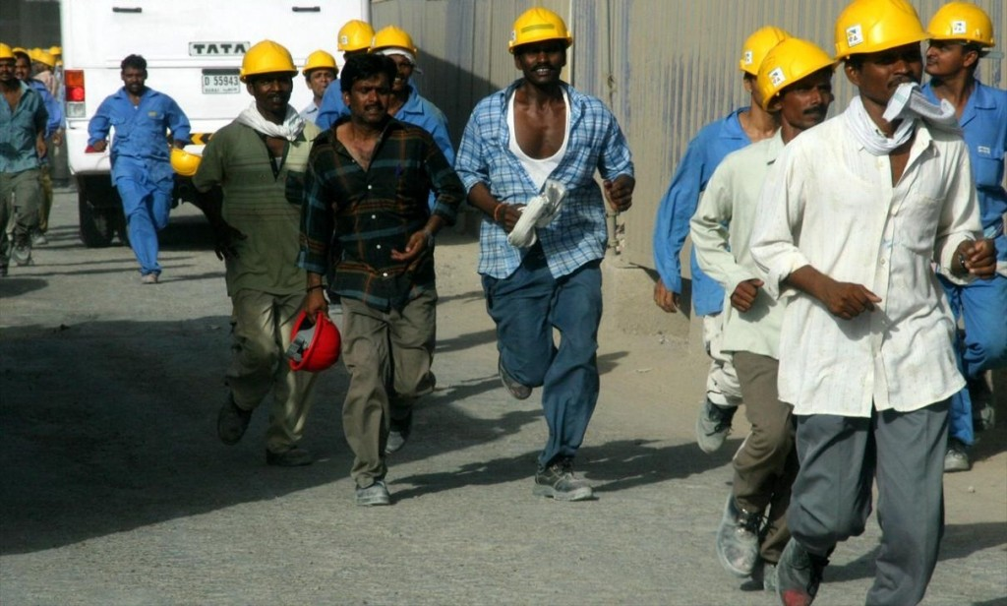
খাতসমূহের অবদান
দক্ষ জনশক্তি মধ্যপ্রাচ্য, ইউরোপ আমেরিকাসহ পৃথিবীর নানা অঞ্চলে চাকুরি, ব্যবসা-বাণিজ্য করে অর্থ উপার্জনের মাধ্যমে দেশের অর্থনীতিতে উল্লেখযোগ্য অবদান রাখছে।
Notes:
শিক্ষক ছবিগুলো দেখিয়ে শিক্ষার্থীদের প্রশ্ন করতে পারেন। প্রবাসীরা কিভাবে দেশের অর্থনীতিতে অবদান রাখতে পারে?

Slide 20
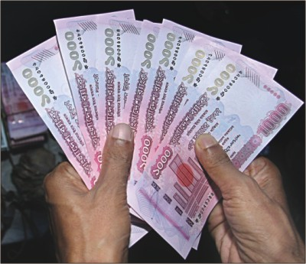
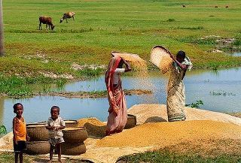
দলীয় কাজ
বাংলাদেশের অর্থনীতিতে বিভিন্ন খাতের গুরুত্ব তুলে ধর।
Notes:
এখানে শিক্ষক -শ্রেণিকক্ষে শিক্ষার্থী অনুপাতে দলে বিভক্ত করতে পারেন। শিক্ষার্থীরা দলীয় কাজ উপস্থাপনের সময় শিক্ষক অন্য দল থেকে ফিডব্যাক নিবেন। পরবর্তীতে ফিডব্যাকের উপর ভিত্তি করে মতামত প্রদান করবে। সর্বোপরি শিক্ষক সমাধান দিবেন।

Slide 21
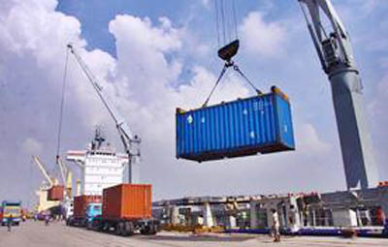
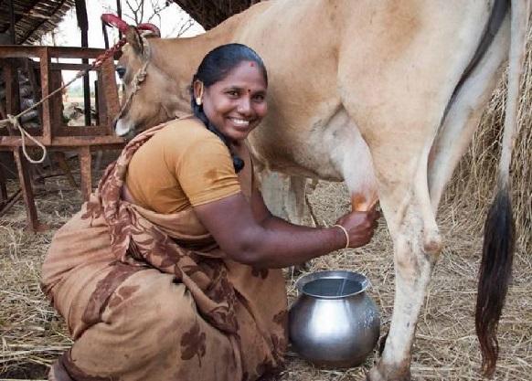
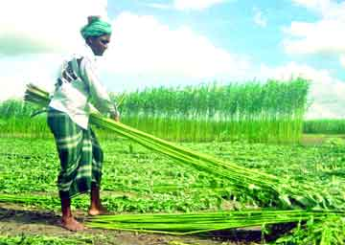
মূল্যায়ন
চিত্রটি কোন খাতের অন্তর্গত?
চিত্রটি কোন খাতের অন্তর্গত?
কোন কোন শিল্পে কাঁচামাল হিসাবে ব্যবহৃত হয়?
Notes:
এ রকম একাধিক প্রশ্ন করা যেতে পারে।

Slide 22
সঠিক উত্তর
ভুল উত্তর
ভুল উত্তর
ভুল উত্তর
সঠিক উত্তর
ভুল উত্তর
ভুল উত্তর
ভুল উত্তর
চিত্র-১
চিত্র-২
চিত্রটি কোন কোন খাতের?
চিত্রটি কোন কোন খাতের?
রেডিও বাটন
রেডিও বাটন
কৃষিখাত
শিল্পখাত
কৃষিখাত
শিল্পখাত
সেবাখাত
ব্যবসা বাণিজ্য
সেবাখাত
ব্যবসা বাণিজ্য
Notes:
মূল্যায়নের জন্য শিক্ষক ব্লুটুথ মাউস শিক্ষার্থীদের কাছে দিয়ে রেডিও বাটনের উপর ক্লিক করে সঠিক উত্তরটি বের করবেন। রেডিও বাটন অন করার জন্য একবার এবং বন্ধ করার জন্য একবার ক্লিক করে পরবর্তী উত্তরের জন্য পরের বাটনে ক্লিক করতে হবে।

Slide 23
সঠিক উত্তর
সঠিক উত্তর
ভুল উত্তর
ভুল উত্তর
ভুল উত্তর
ভুল উত্তর
ভুল উত্তর
ভুল উত্তর
চিত্র-১
চিত্র-২
চিত্রটি কোন কোন খাতের?
চিত্রটি কোন কোন খাতের?
রেডিও বাটন
রেডিও বাটন
কৃষিখাত
শিল্পখাত
কৃষিখাত
শিল্পখাত
সেবাখাত
ব্যবসা বাণিজ্য
সেবাখাত
ব্যবসা বাণিজ্য
Notes:
মূল্যায়নের জন্য শিক্ষক ব্লুটুথ মাউস শিক্ষার্থীদের কাছে দিয়ে রেডিও বাটনের উপর ক্লিক করে সঠিক উত্তরটি বের করবেন। রেডিও বাটন অন করার জন্য একবার এবং বন্ধ করার জন্য একবার ক্লিক করে পরবর্তী উত্তরের জন্য পরের বাটনে ক্লিক করতে হবে।

Slide 24
বাড়ির কাজ
বাংলাদেশের অর্থনৈতিক উন্নয়নে কৃষি ও শিল্প অঙ্গাঙ্গীভাবে জড়িত। তোমার দৃষ্টিকোণ থেকে কোনটি অধিক গুরুত্বপূর্ণ- মতামত ব্যক্ত কর।
Notes:
বাড়ির কাজটি বোর্ডে লিখে দিবেন।

Slide 25
কৃতজ্ঞতা স্বীকার
শিক্ষা মন্ত্রণালয়, মাউশি, এনসিটিবি ও এটুআই-এর সংশ্লিষ্ট কর্মকর্তাবৃন্দ
এবং কন্টেন্ট সম্পাদক হিসেবে যাঁদের নির্দেশনা, পরামর্শ ও তত্ত্বাবধানে এই মডেল কন্টেন্ট সমৃদ্ধ হয়েছে তারা হলেন-
* জনাব মোহাম্মদ হাবীবুল ইসলাম সুমন *
সহকারী অধ্যাপক, সরকারি টিচার্স ট্রেনিং কলেজ, ময়মনসিংহ
* জনাব রফিকুল ইসলাম *
সহকারী অধ্যাপক , সরকারি টিচার্স ট্রেনিং কলেজ, পাবনা।
Notes:
কন্টেন্টটি শিক্ষা মন্ত্রণালয়, মাউশি, এনসিটিবি, টিটিসি ও এটুআই-এর সংশ্লিষ্ট কর্মকর্তাবৃন্দ দ্বারা পরীক্ষিত ও যাচাইকৃত।

Slide 26
আসুন আমরা সবাই দেশের উন্নয়নে সততা ও নিষ্ঠার সাথে ঐক্যবদ্ধ হই।
সবাইকে ধন্যবাদ

